Slide 1
ПРАВОПИСАНИЕ СЛОВ С СОЧЕТАНИЯМИ ЖИ, ШИ
Учитель-логопед
Долганова Светлана Сергеевна
высшая кв.категория
МБОУ « СОШ №53»

Slide 2


ОХАРАКТЕРИЗУЙТЕ ЗВУКИ, ОБОЗНАЧЕННЫЕ БУКВАМИ:
СОГЛАСНЫЙ,
ЗВОНКИЙ,
ТВЁРДЫЙ
СОГЛАСНЫЙ,
ГЛУХОЙ,
ТВЁРДЫЙ

Slide 3
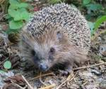
Ползун ползёт, иголочки везёт.
И
ЁЖ_К

Slide 4
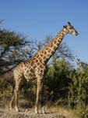
Он ходит голову задрав,
Не потому, что гордый нрав,
Не потому, что важный граф,
А потому, что он ...
Ж_РАФ
И

Slide 5
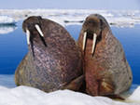
Они на холоде лежат,
Но от стужи не дрожат.
Пусть ветер и вода свежи,
Но на пляж идут ...
И
МОРЖ_

Slide 6

Как называются неядовитые змеи с жёлтыми пятнышками на голове?
И
УЖ_

Slide 7
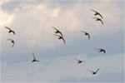
Они на ласточек похожи,
А в небе очень даже схожи.
Я правду говорю, скажи!
Есть – ласточки, а есть - …
И
СТРИЖ_

Slide 8
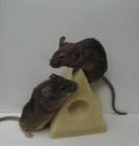
Сами крошки, боятся кошки.
Под полом живут, туда всё несут.
и
МЫШ_

Slide 9
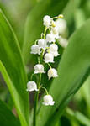
Белые горошки на зелёных ножках.
И
ЛАНДЫШ_

Slide 10
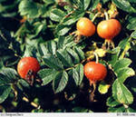
Сидит на палочке в красной рубашке,
Брюшко сыто, камешками набито.
Ш_ПОВНИК
И

Slide 11
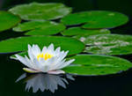
Снимем мы среди болота
Замечательное фото.
Очень яркая картинка –
Распустилась здесь …
И
КУВШ_НКА

Slide 12
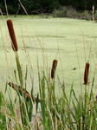
Стоят над водой, трясут бородой.
КАМЫШ_
И

Slide 13
Составь схемы слов:
Ёжик _ Ж _ _
Жираф Ж _ _ _ _
Моржи _ _ _ Ж _
Ужи
Стрижи
Мыши
Ландыши
Шиповник
Кувшинка
Камыши

Slide 14
Спиши, вставляя пропущенные буквы:
Высоко в небе летали стриж_.
На полянке появились еж_.
На берегу озера росли камыш_.
Летом расцвели красивые кувш_нки.
И
И
И
И

Slide 15
ЗАПОМНИ:
В СОЧЕТАНИЯХ
ЖИ
ШИ
И
ПИШИ ТОЛЬКО БУКВУ
И

Slide 16
Использованные ресурсы:
www.images.yandex.ru
www.moi-detki.ru
www.sunhome.ru
www.hrozagadki.ru
www.Slavclub.ru

